Slide 1
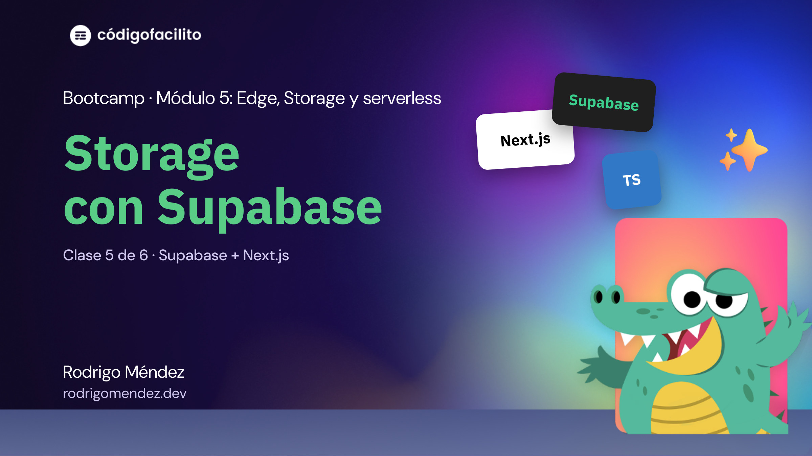
Notes:
Portada: Storage con Supabase
Bienvenida. Hasta hoy Rastro solo guarda datos. Hoy guarda archivos: la foto de entrega de cada pedido.
Y como es la foto de la puerta de alguien, la pregunta importante es quién más la puede ver.

Slide 2
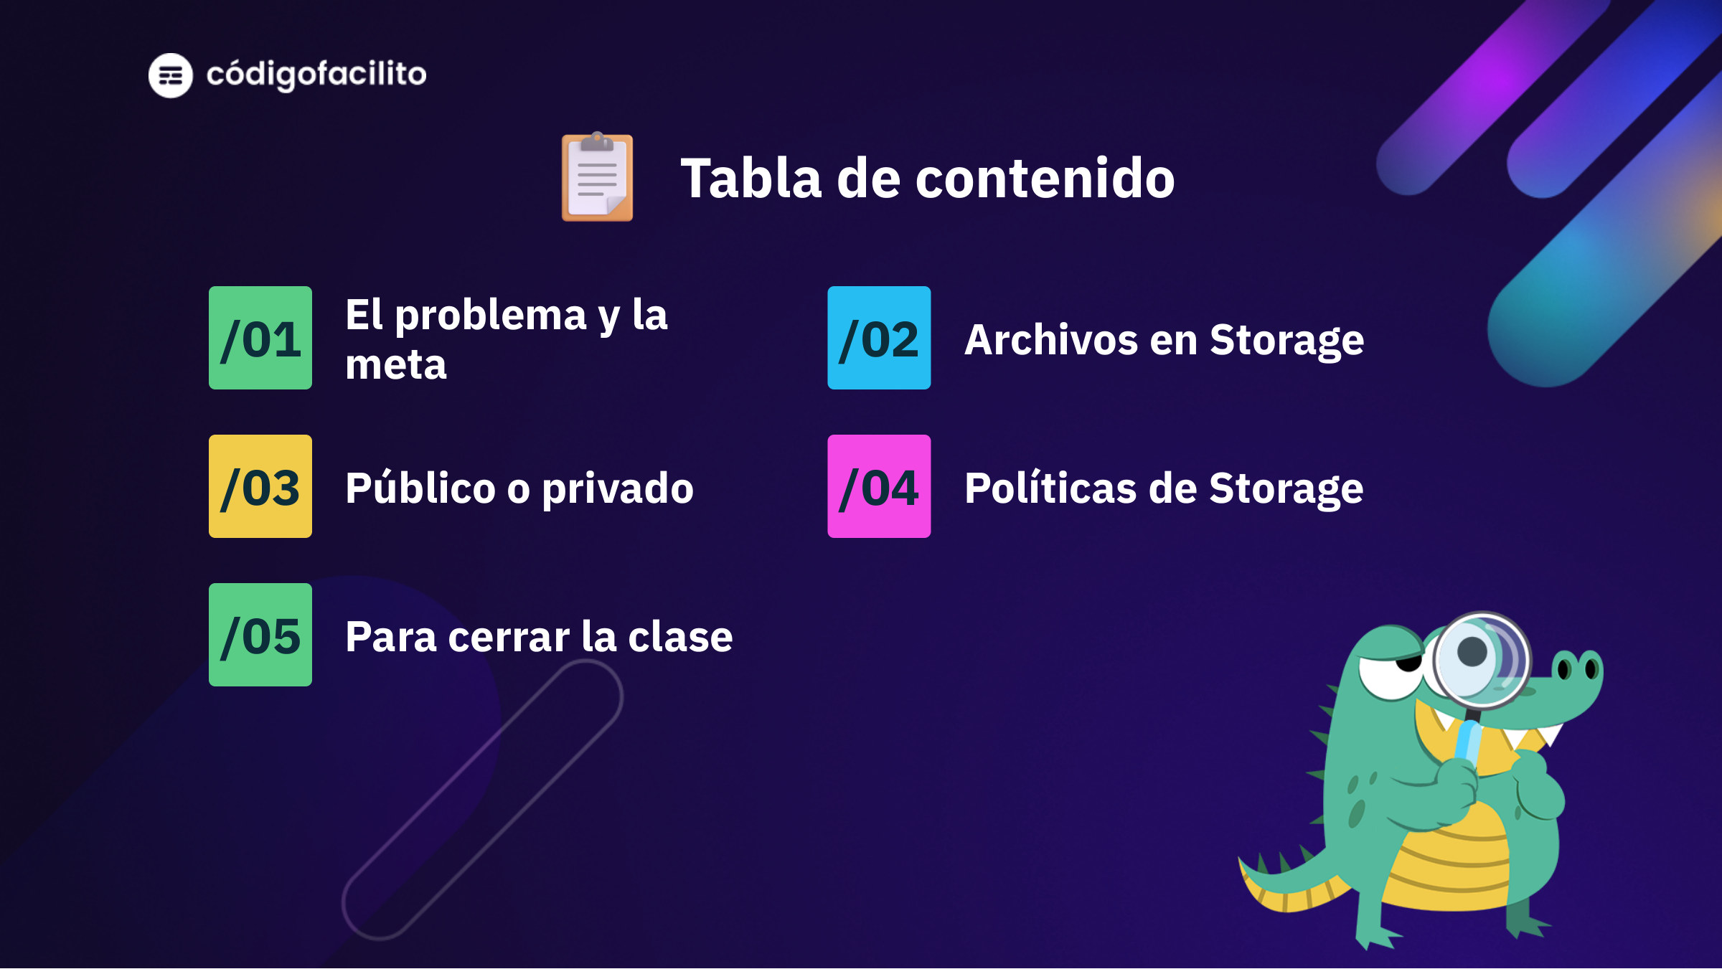
Notes:
Tabla de contenido
El mapa de hoy: cuatro partes de teoría y, en cuanto terminen, construyo en vivo mientras ustedes miran. La parte 5 va al final, después de la práctica.

Slide 3
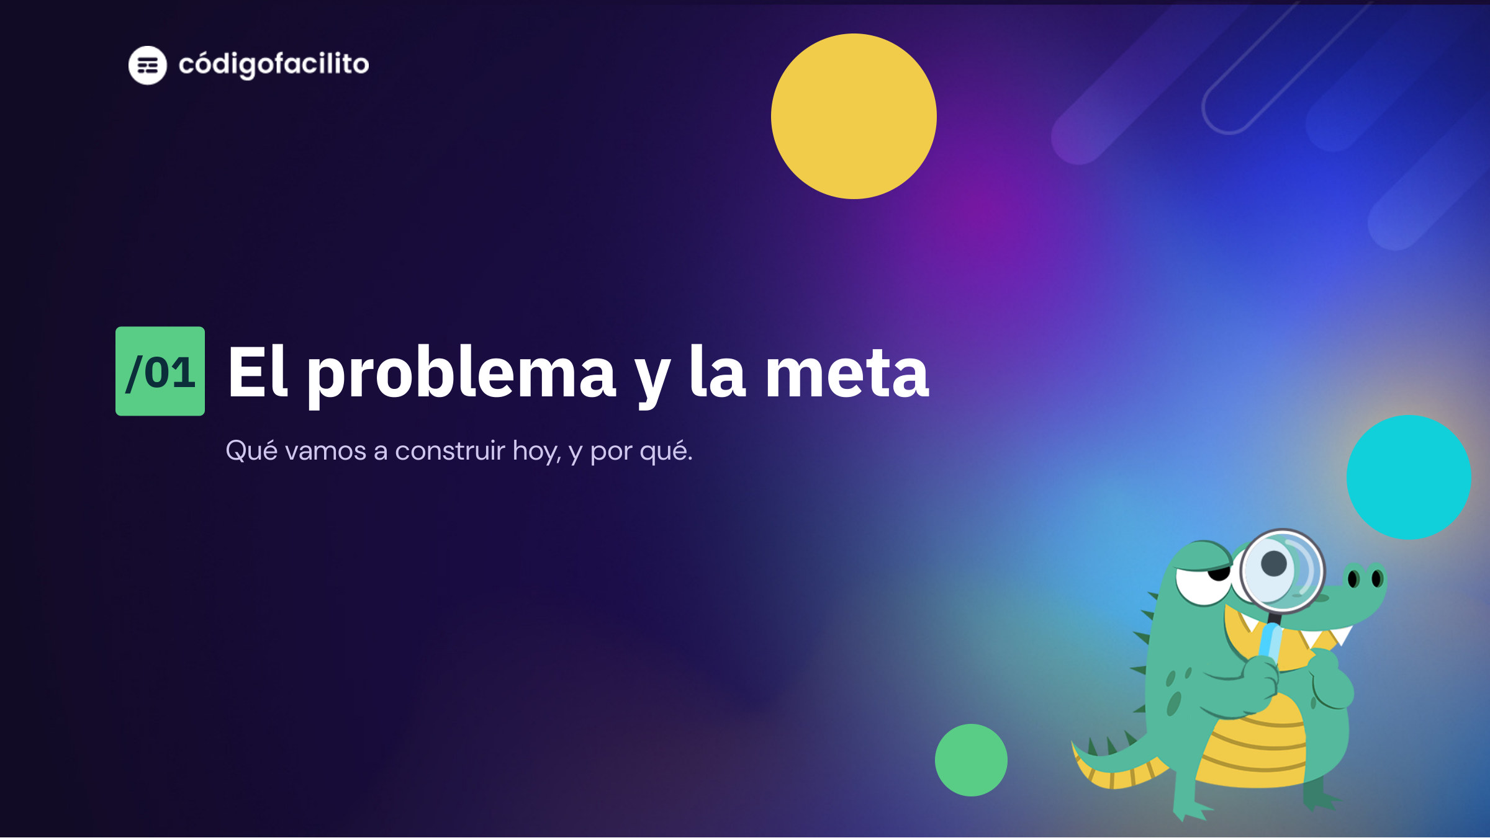
Notes:
Sección 1: el problema y la meta
Primera parte: dónde se guarda un archivo y quién lo puede ver, y lo que vamos a construir hoy.

Slide 4
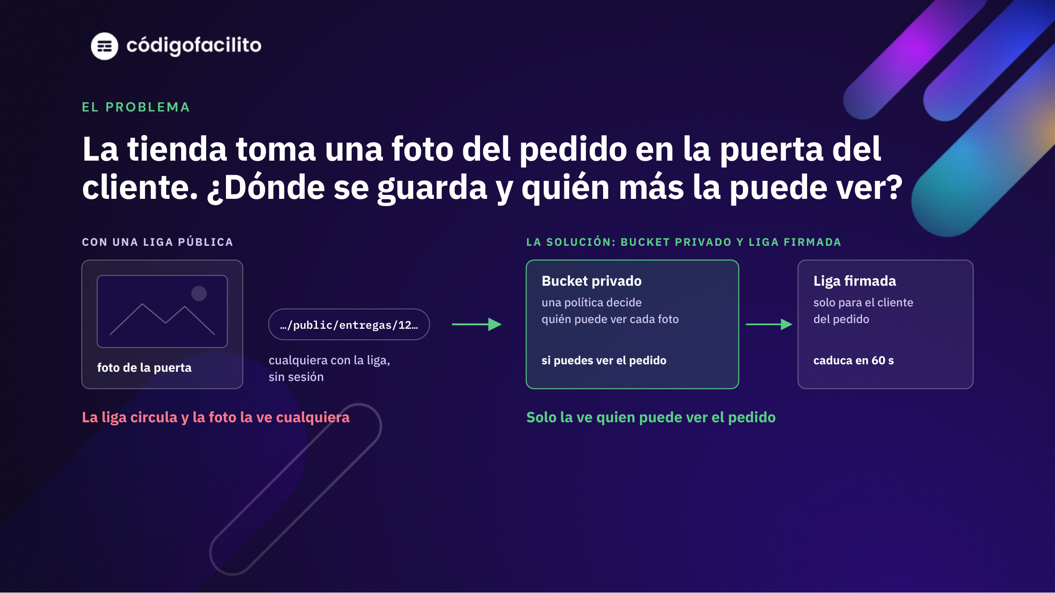
Notes:
El problema: dónde se guarda la foto y quién la ve
Pregunta de arranque: algunas paqueterías te mandan la foto del paquete en tu puerta. ¿Dónde se guarda esa foto y quién más la puede ver?
Si se guarda con una liga pública, cualquiera que tenga la liga ve la puerta de tu casa, sin sesión. A los dos segundos aparece la solución: bucket privado, una política que decide quién la ve y una liga firmada que caduca.

Slide 5
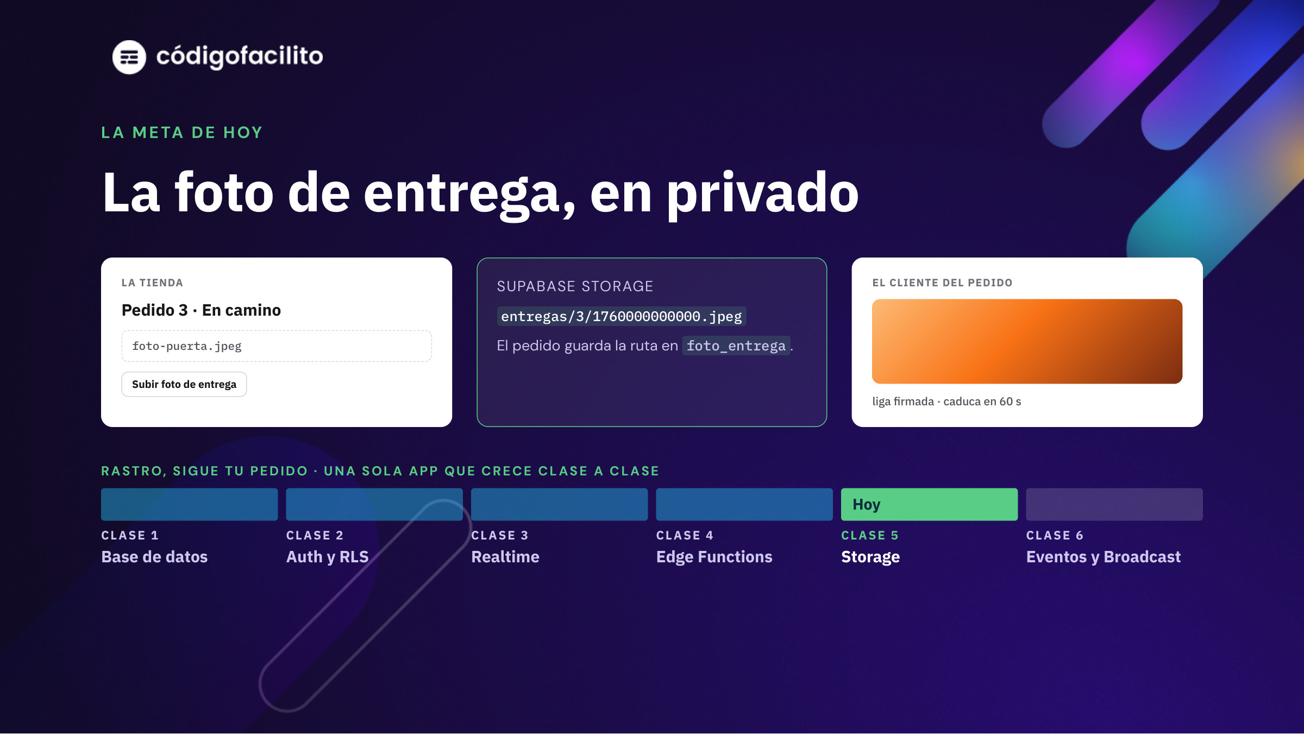
Notes:
La meta de hoy: la foto de entrega, en privado
La meta de hoy: la tienda sube la foto de entrega desde el celular, el pedido guarda dónde quedó y solo el cliente de ese pedido la ve, con una liga que caduca.
Primero lo hacemos público, para ver el problema, y luego lo cerramos.

Slide 6
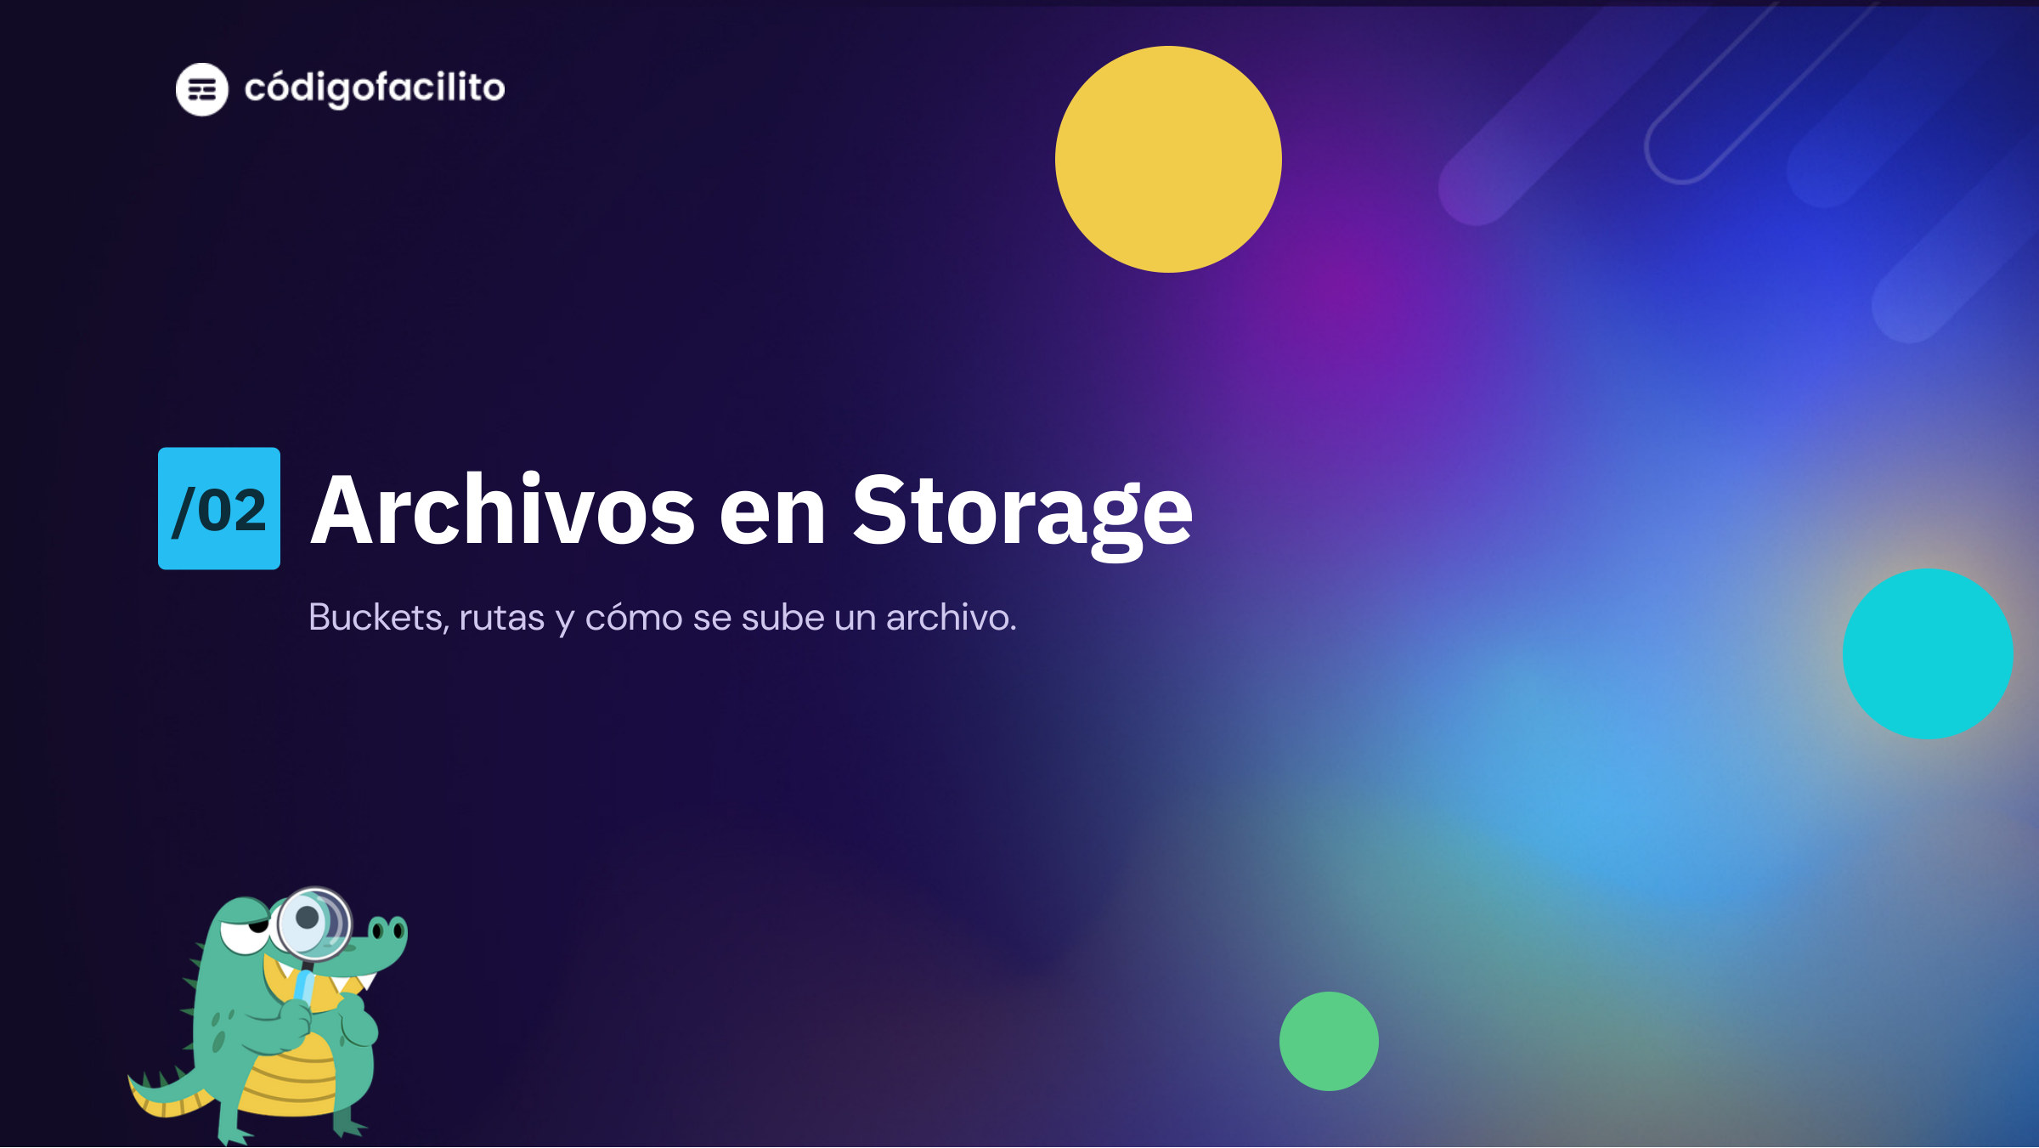
Notes:
Sección 2: archivos en Storage
Segunda parte: qué es un bucket, cómo se organizan los archivos y cómo se sube uno desde una Server Action.

Slide 7
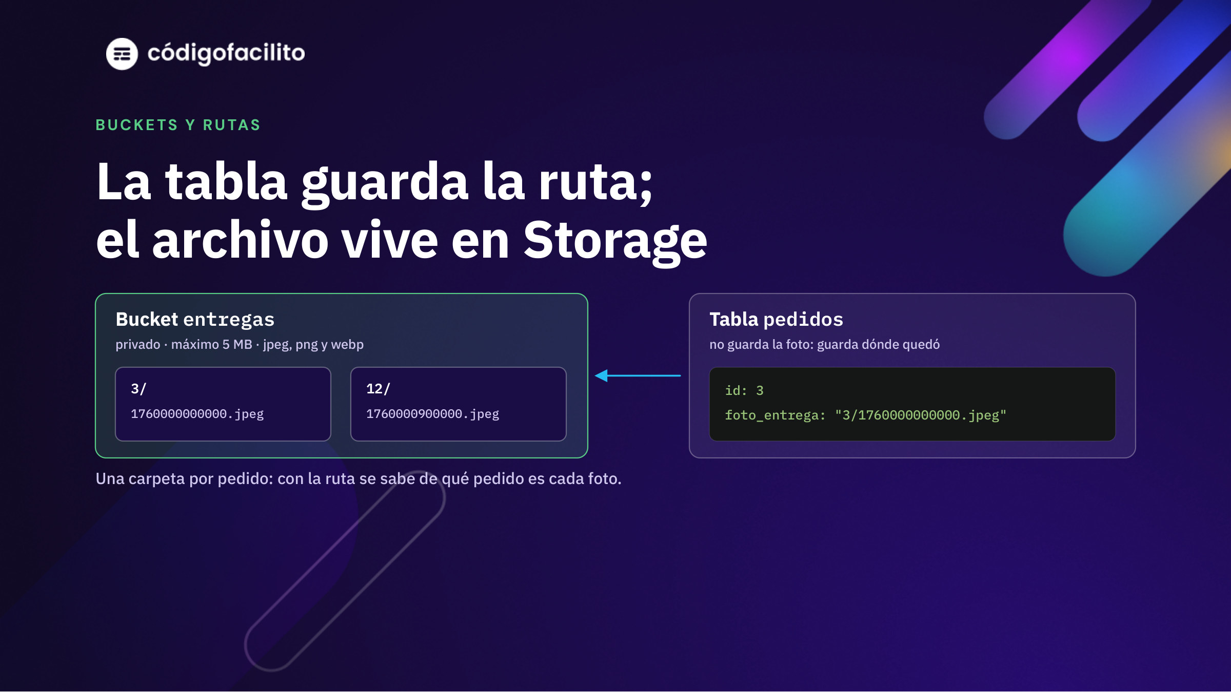
Notes:
Buckets y rutas: la tabla guarda la ruta, el archivo vive en Storage
Un bucket es un contenedor de archivos con su propia configuración: público o privado, tamaño máximo y tipos permitidos. El de hoy, entregas: 5 MB por foto y solo imágenes.
Cada archivo tiene una ruta. Usamos una carpeta por pedido: 3/1760000000000.jpeg. La tabla no guarda la foto, que pesa megas: guarda la ruta en foto_entrega. Y la carpeta va a servir para las políticas.

Slide 8
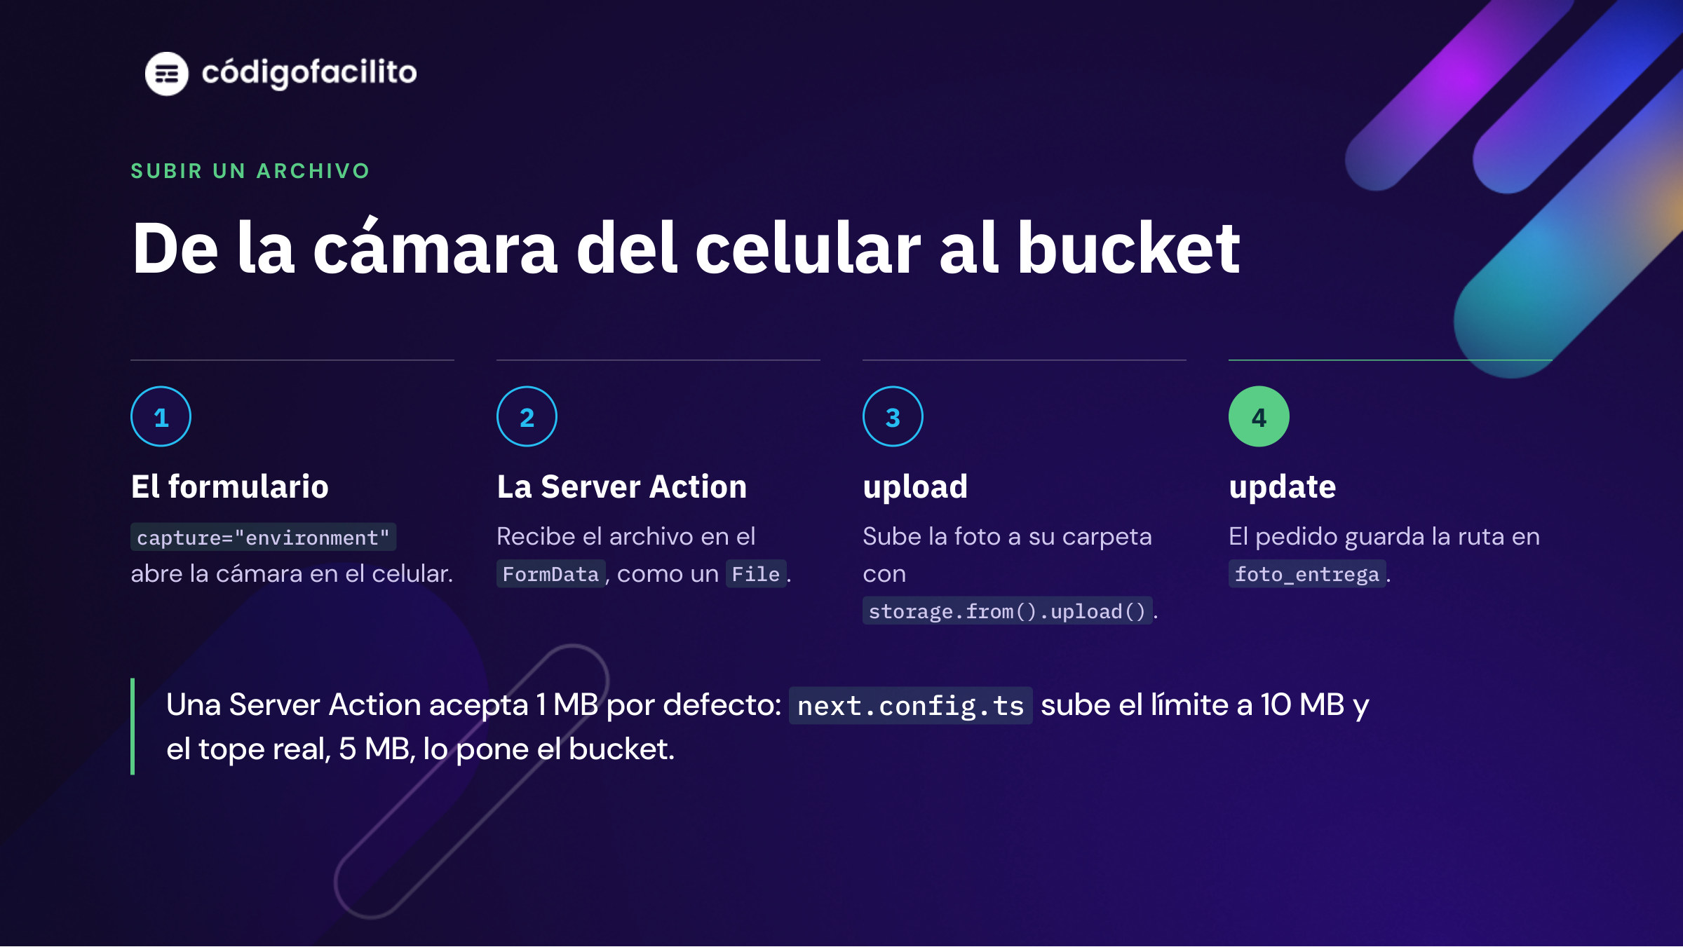
Notes:
Subir un archivo desde una Server Action
El recorrido de una foto. El formulario ya viene hecho: capture="environment" hace que en el celular se abra la cámara trasera. La Server Action recibe la foto dentro del FormData como un File, la sube a su carpeta y guarda la ruta en el pedido.
Detalle práctico: Next.js acepta 1 MB por formulario en una Server Action y una foto de celular pesa más. Por eso next.config.ts sube el límite a 10 MB; el límite de verdad lo pone el bucket.

Slide 9
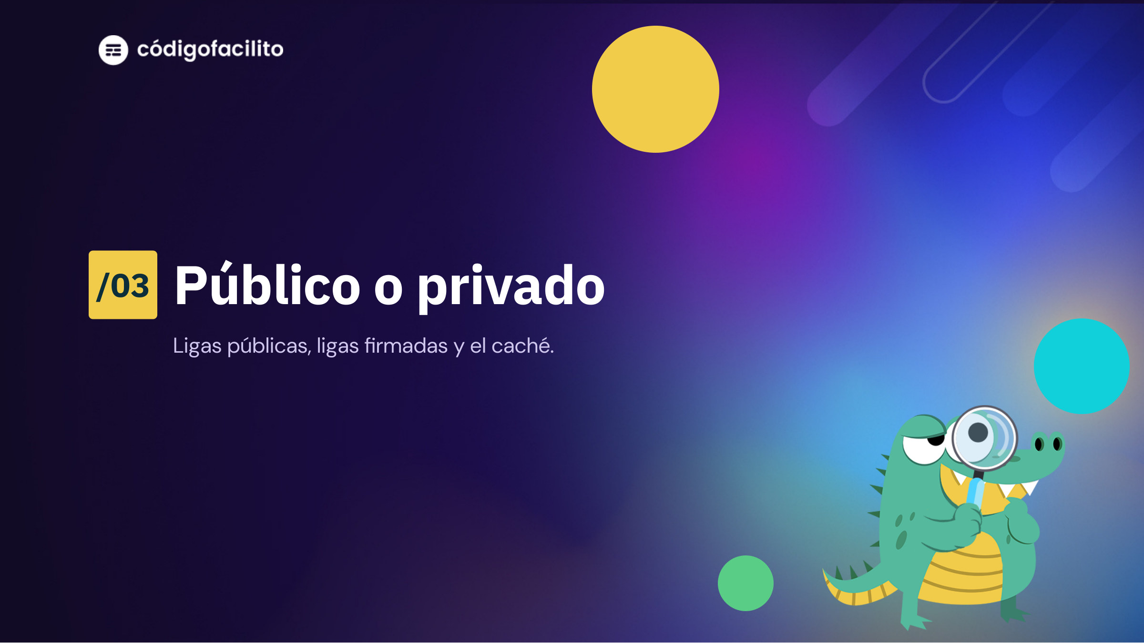
Notes:
Sección 3: público o privado
Tercera parte: la diferencia entre un bucket público y uno privado, y por qué lo privado se decide desde el principio.

Slide 10
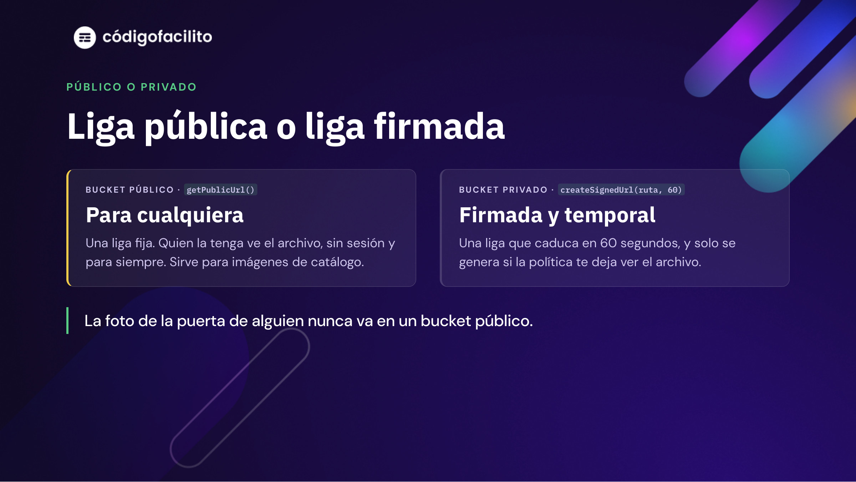
Notes:
Liga pública o liga firmada
Dos formas de servir un archivo. Público: una liga fija que cualquiera puede abrir, sin sesión. Sirve para lo que de verdad es público, como las fotos de un catálogo.
Privado: el servidor pide una liga firmada, que solo se genera si la política te deja ver ese archivo y que caduca, hoy en 60 segundos. Si la liga se comparte, deja de servir en un minuto.

Slide 11
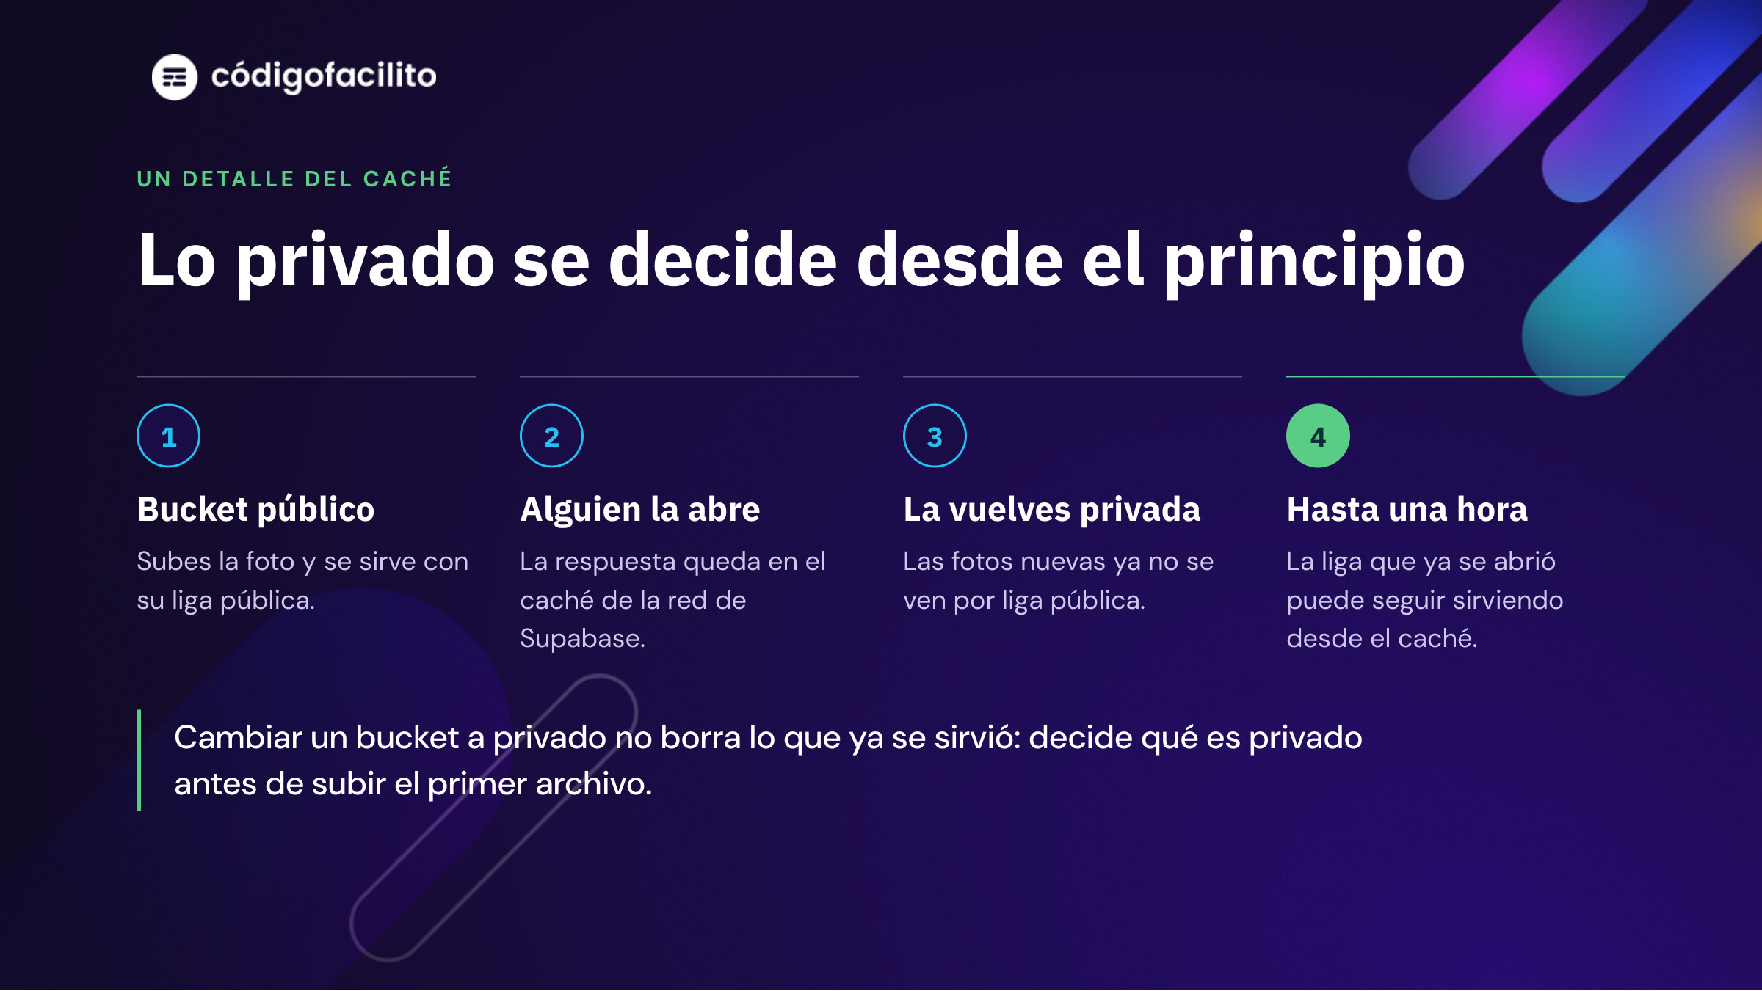
Notes:
Lo privado se decide desde el principio
Momento honesto: si un bucket fue público y lo vuelves privado, las fotos nuevas ya no se ven por liga pública, pero una liga que ya se abrió puede seguir sirviendo hasta una hora, porque la respuesta quedó en el caché.
La lección: lo privado se decide desde el principio. En la práctica lo van a ver pasar.

Slide 12
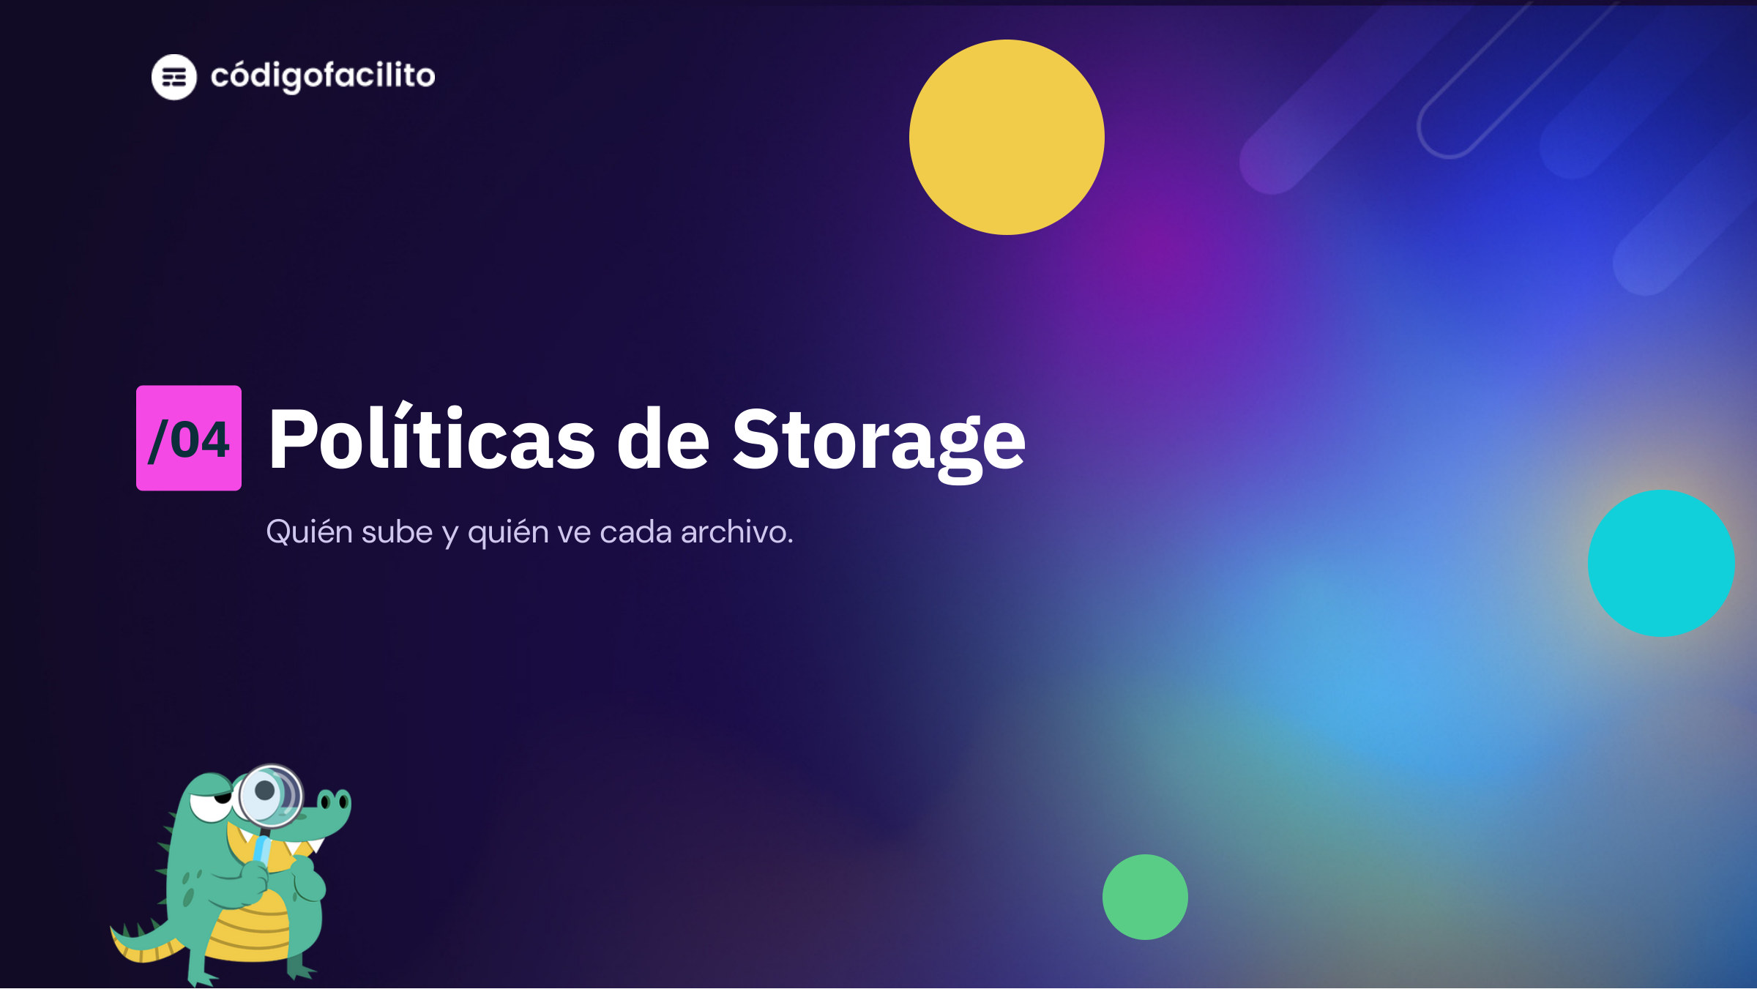
Notes:
Sección 4: políticas de Storage
Cuarta parte, la última de teoría: las políticas de Storage y el error del día. Al terminarla empieza la práctica.

Slide 13
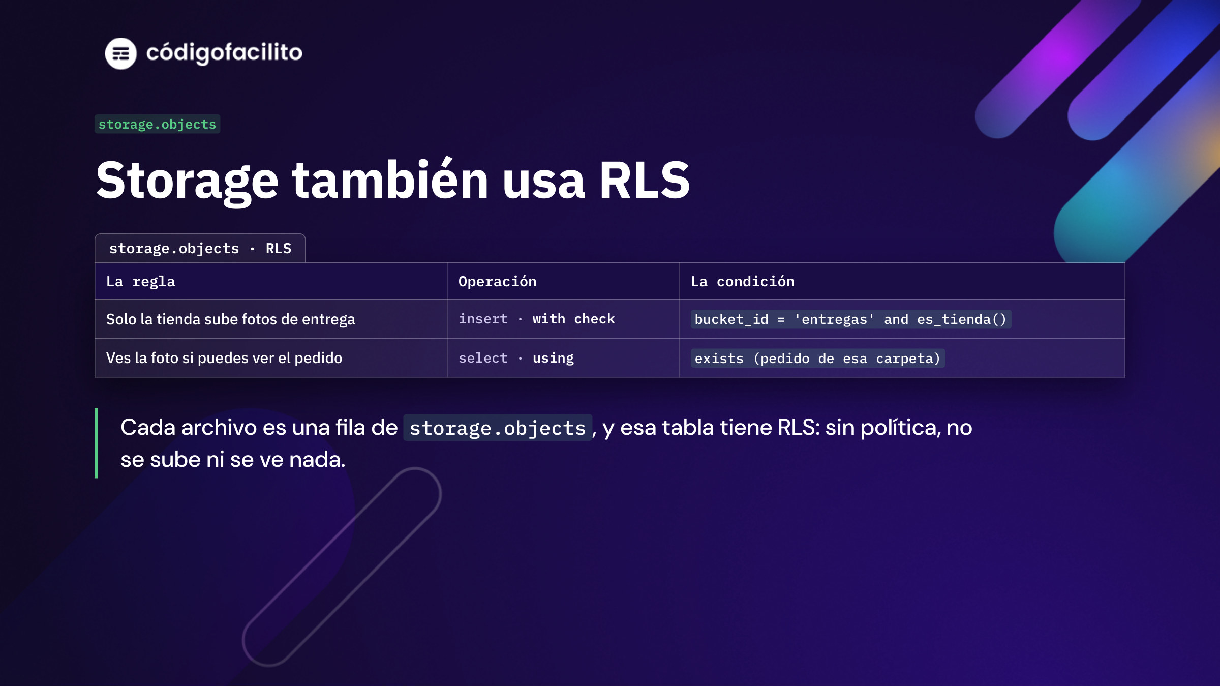
Notes:
Storage también usa RLS
Storage guarda cada archivo como una fila de la tabla storage.objects, y esa tabla tiene RLS. Las políticas se escriben igual que las de la clase 2: por operación y con una condición.
Subir es un insert: solo la tienda, y solo en el bucket de entregas. Ver o pedir una liga firmada es un select: si puedes ver el pedido de esa foto.

Slide 14
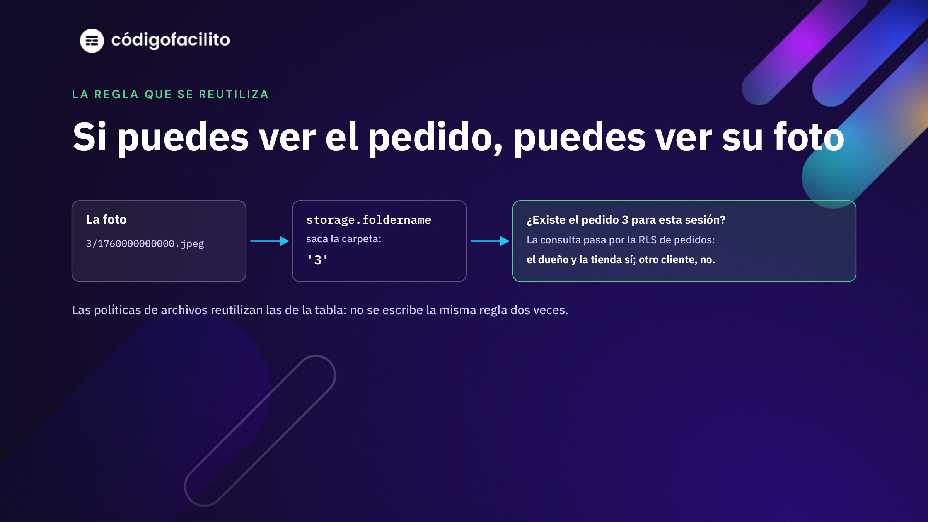
Notes:
Si puedes ver el pedido, puedes ver su foto
La política para ver fotos no repite la regla de quién ve qué pedido: la reutiliza. Saca la carpeta de la ruta con storage.foldername y pregunta si existe ese pedido. Como esa consulta corre con la sesión del usuario, pasa por la RLS de pedidos de la clase 2.
El dueño del pedido y la tienda lo encuentran; otro cliente no. La regla de oro del curso: si puedes ver el pedido, puedes ver lo que depende de él.

Slide 15
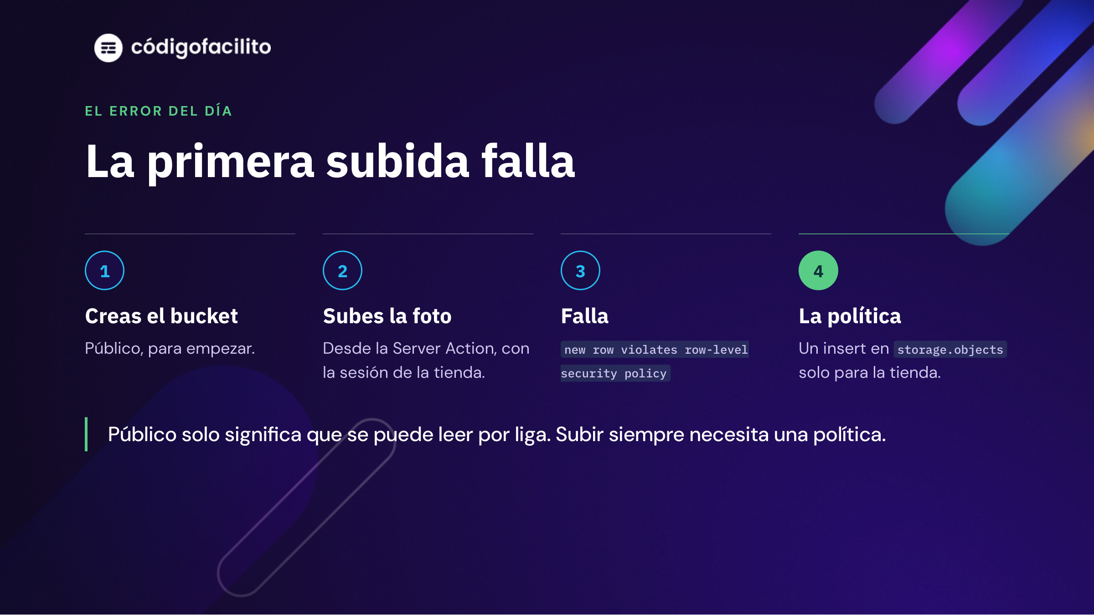
Notes:
El error del día: la primera subida falla
Adelántales el error del día: el bucket es público y aun así la primera subida falla con new row violates row-level security policy. Público solo aplica a leer por liga; subir es un insert en storage.objects, que tiene RLS.
En la práctica lo provocas: escribes la Server Action antes de la política de insert, subes, falla, y lo arreglas con la política "solo la tienda sube".
Aquí terminan las láminas de teoría: empieza la práctica. Al final de la clase regresa a la parte 5.

Slide 16

Notes:
Sección 5: para cerrar la clase
Esta parte va al final de la clase, cuando ya construiste todo en vivo: las tres ideas, la tarea, los recursos y el cierre.

Slide 17
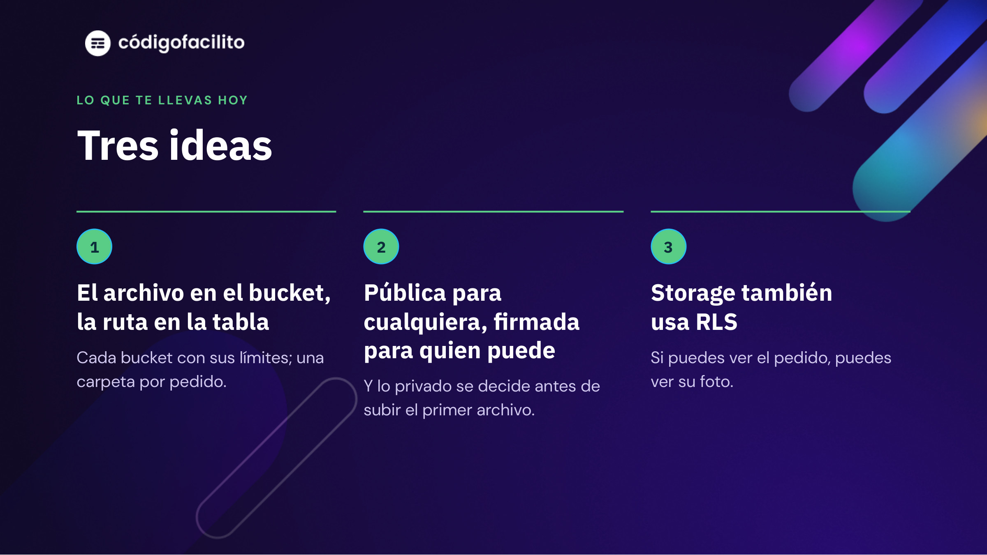
Notes:
Resumen: las tres ideas de hoy
Ya con la foto funcionando: tres frases, una por idea. Pregunta si alguien la puede decir con sus palabras antes de enseñarla.

Slide 18
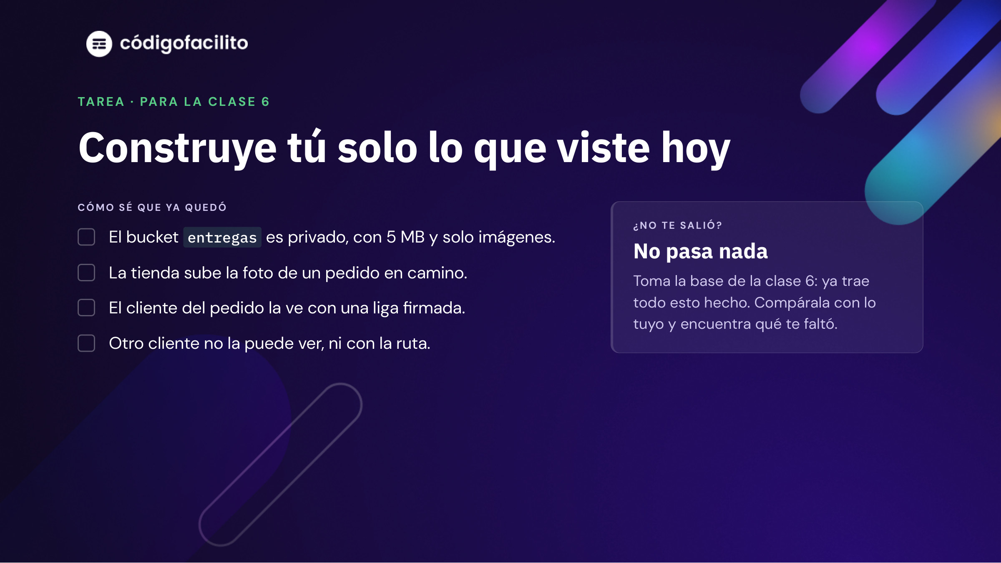
Notes:
Tarea: construye tú solo lo que viste hoy
La tarea es simple: construir por su cuenta lo que vieron hoy. Si no les sale, toman la base de la clase 6 (clase-6-inicio), que ya trae todo esto hecho, y la comparan con lo suyo.

Slide 19
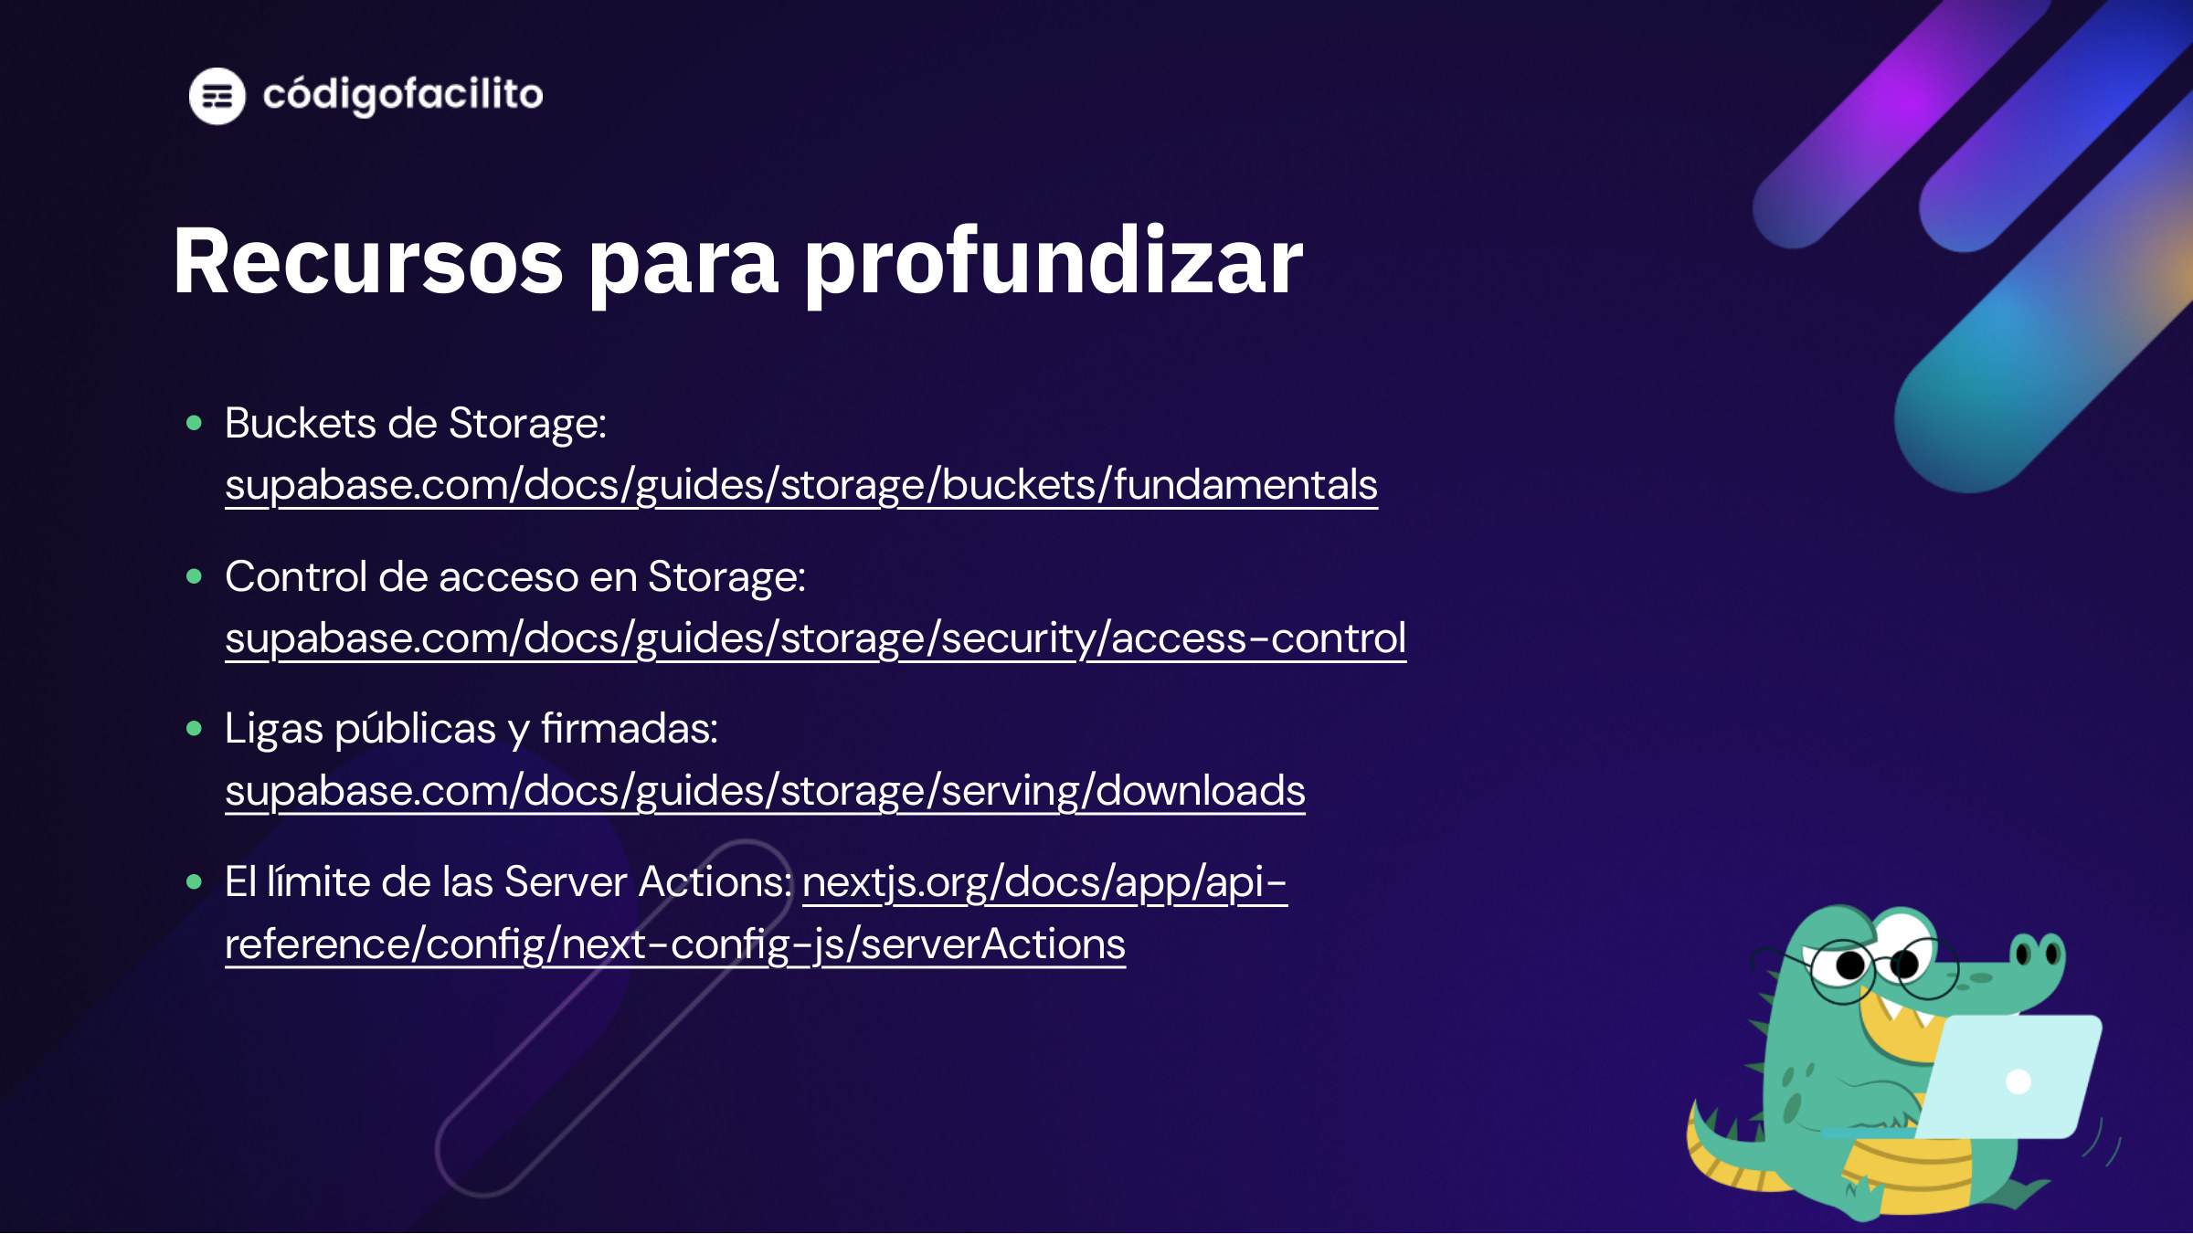
Notes:
Recursos para profundizar
La documentación oficial, por si quieren ir más lejos. No es tarea.

Slide 20
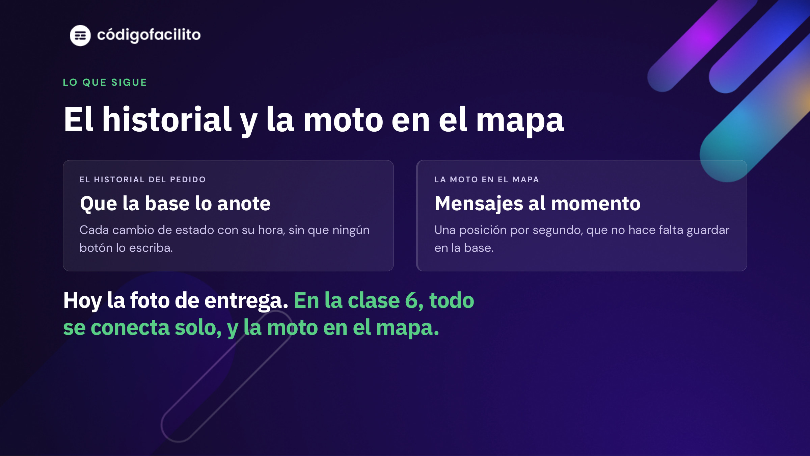
Notes:
Cierre: todo se conecta solo
El gancho para la última clase: cuando rastreas un paquete ves cada paso con su hora, y en la app de comida ves la moto moverse. ¿Cómo se construye eso sin que nadie lo anote a mano?

